Slide 1
Путешествие в страну Морфологию (обобщение изученного материала в 6 классе)
Абазина Людмила Владимировна,
учитель русского языка
и зарубежной литературы
ХООШ І-ІІІ ступеней № 102

Slide 2
Соберите схему «Самостоятельные части речи»
сколько? который?
Имя существительное
указывает на предмет, признак, количество
предмет
Количество предметов или порядок при счете
обстоятельство
Местоимение
кто? что?
что делать?
что сделать?
сказуемое
дополнение
Наречие
Действие или состояние
Имя числительное
кто? что?
какой?чей?
сколько?
где? когда? откуда? сколько? почему? зачем? как?
признак
какой? чей?
Признак действия или признак признака
подлежащее
Имя прилагательное
Глагол
определение

Slide 3
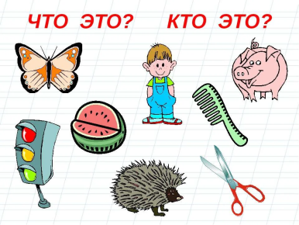
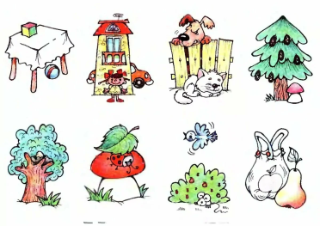
Найдите ошибки:
Имя существительное – это самостоятельная часть речи, которая обозначает предмет или явление и отвечает на вопросы кто? что?
Все имена существительные изменяются по родам, числам и падежам;
Бывают имена существительные, не имеющие единственного или множественного числа;
Все имена существительные относятся к какому-либо склонению: первому, второму или третьему;
Имена существительные иноязычного происхождения относятся к мужскому роду;
Имена существительные могут быть любым членом предложения;
На конце имен существительных после шипящих всегда нужно писать мягкий знак;
НЕ с именами существительными всегда пишется раздельно. Исключения: невежда, невежа, ненависть, неприятность;
Сложносокращенные слова относятся ко второму склонению.
Вещи, люди и цветы,
Носороги и коты,
Джинсы, майки и штиблеты
Называются ПРЕДМЕТЫ.
Ах, какие все слова восхитительные,
Называются они...
существительные

Slide 4
Определите имя существительное.
Оно среднего рода, но не относится ко 2 склонению, заканчивается на Я, но не относится к 1 склонению. Его вы прочитаете в выделенных клеточках по вертикали, разгадав все слова по горизонтали.
1.Они нужны нам для шитья, но у ежа их видел я, бывают на сосне, на елке, а называются ….
2. Зеленая шейка, зеленый листочек, красный платочек.
3. Само с кулачок, красный бочок. Тронешь пальцем – гладко, а откусишь – сладко.
1.
2.
3.

Slide 5
Прочитайте шуточное стихотворение. Найдите в нем несклоняемое существительное и помогите узнать пол животных.Дружная семейка
Дружно тянут по аллее
Цирковой фургончик
Папа пони, Мама пони
И сыночек пончик.
Он, конечно же, ребенок,
Мамин, папин жеребенок,
Но по собственной охоте
Приучается к работе.
Отгадайте несклоняемые существительные. В выделенных красным клеточках прочитайте фамилию известного итальянского писателя-сказочника. Склоняется ли она? Какие сказки этого писателя вы знаете?
Группа экспертов, присуждающая премии.
Здание для стоянки и ремонта локомотивов и вагонов.
Род попугая с хохолком на голове.
Женский шарф из меха или перьев.
Маленькая длиннокрылая птичка Центральной и Южной Америки.
Лошадь низкорослой породы.

Slide 6
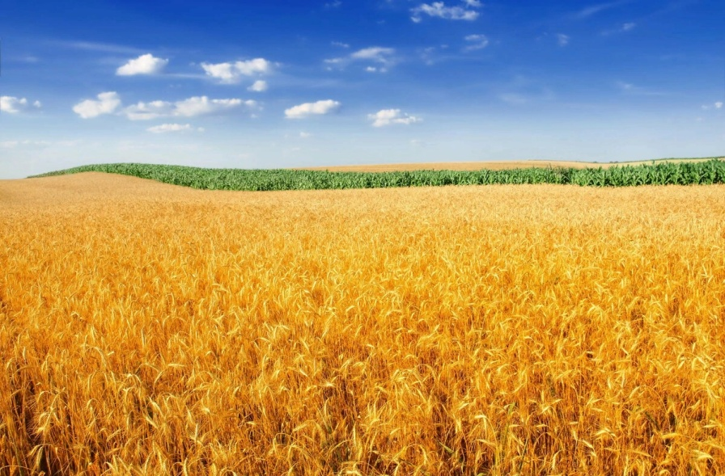
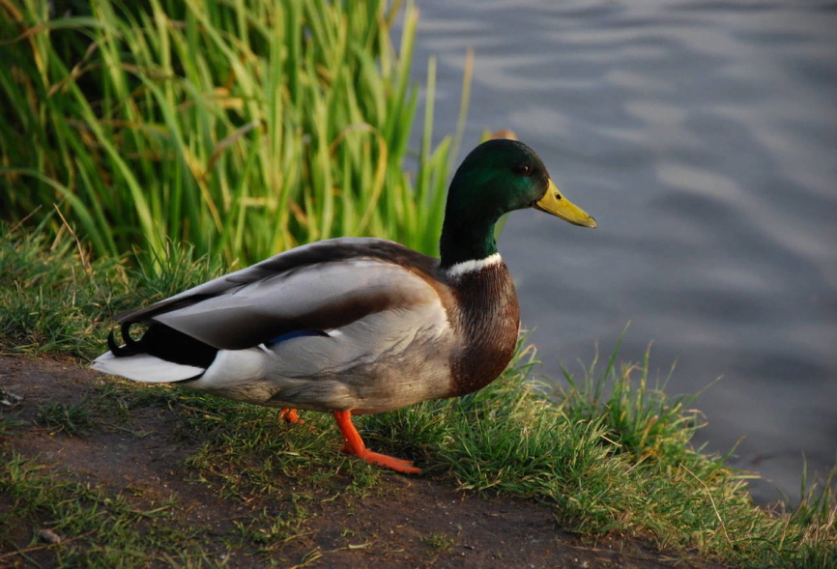
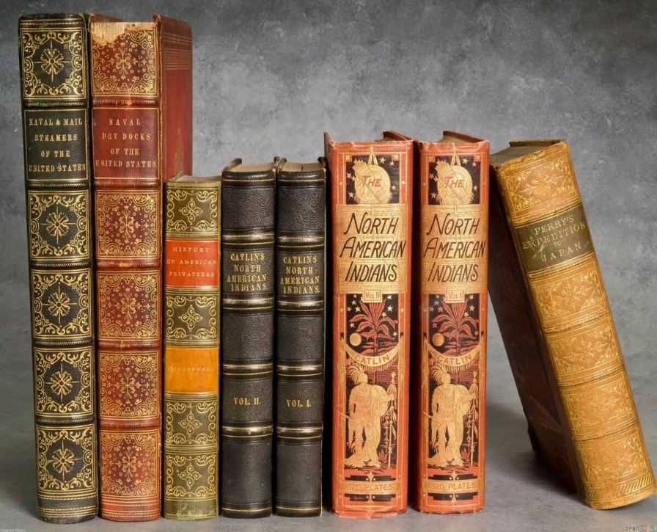
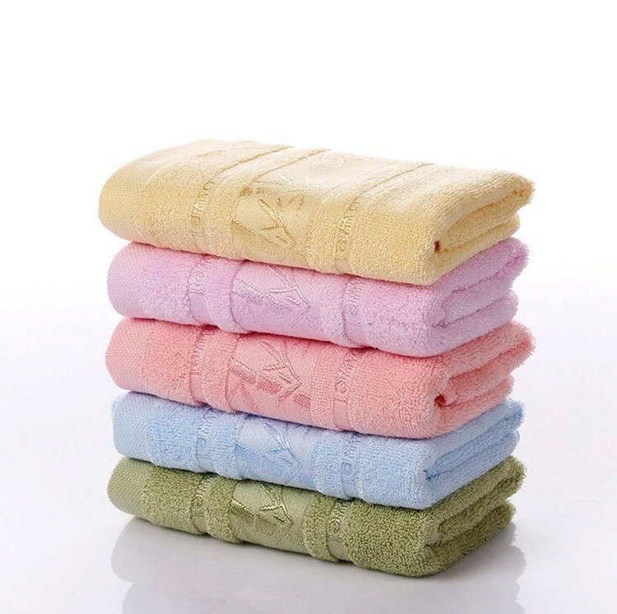
С существительным дружу
И нисколько не тужу.
Моя основная примета:
Обозначаю признак предмета.
Лед какой? Холодный, гладкий.
Чай какой? Горячий, сладкий.
Изменяюсь по родам,
Числам и падежам.
Люблю детей внимательных.
Кто я?…
Подберите как можно больше имен прилагательных к именам существительным, изображенным на рисунках.
Имя прилагательное

Slide 7
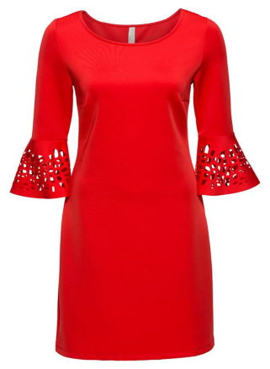
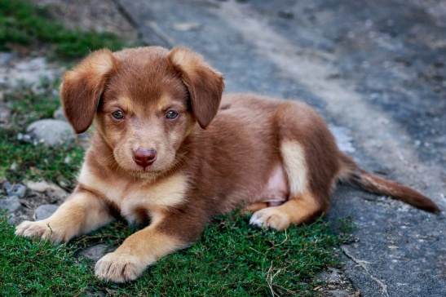
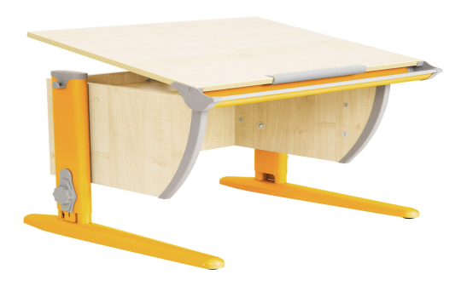
Заполните таблицу, подобрав имена прилагательные к изображениям
Изображение | Качественные | Относительные | Притяжательные

Slide 8
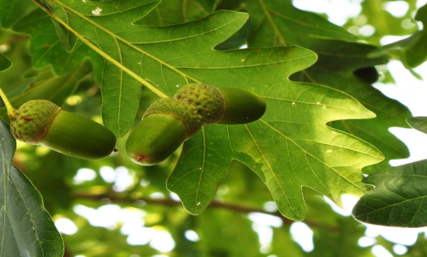
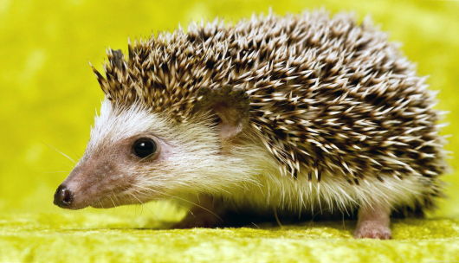
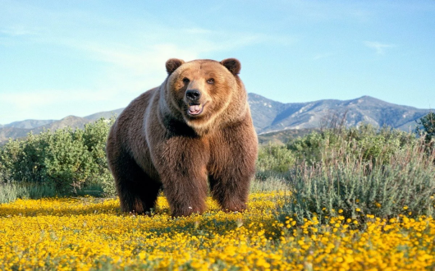
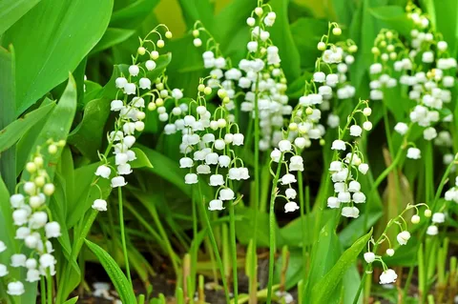
Восстановите предложения. Объясните правописание кратких прилагательных.
 | лохмат и неуклюж
 | высок и могуч
 | свеж и пахуч
 | хорош, хоть колюч

Slide 9
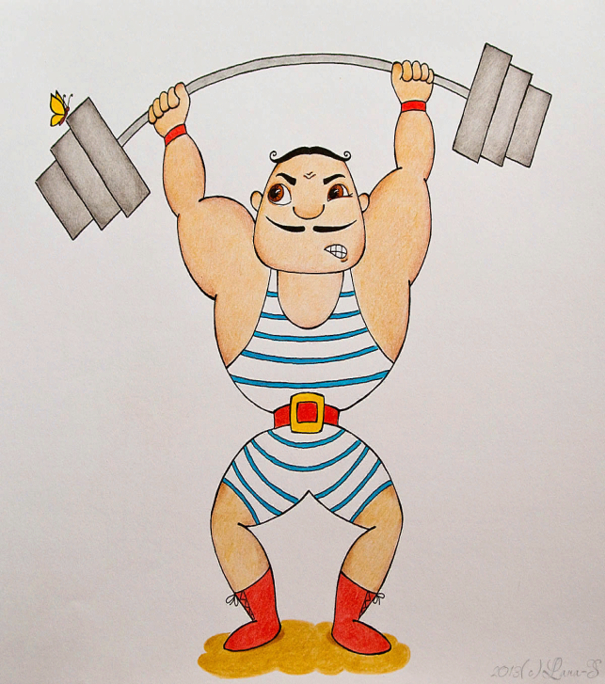
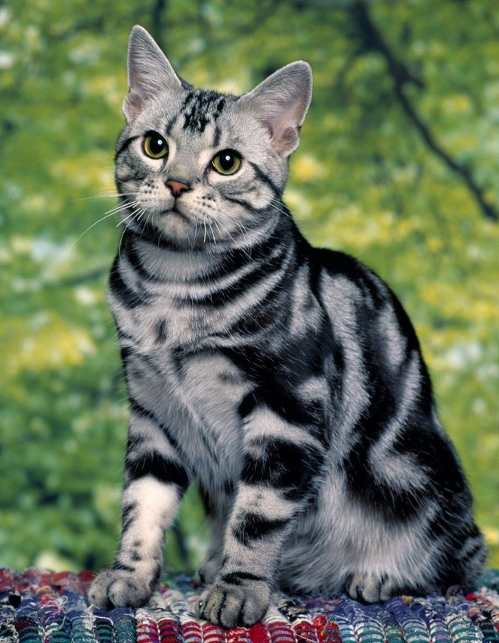
Найдите ошибки и исправьте их
Иван оказался сильнее за всех.
После пчелиного укуса правая щека стала более толстее левой.
На этот раз лапы у Васьки были наиболее чистейшие.
Моя мама добрее за всех.

Slide 10
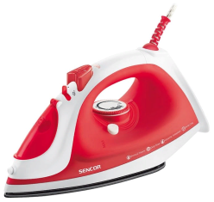
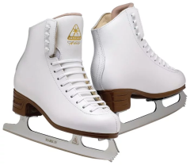
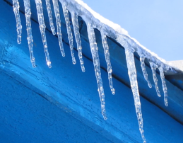
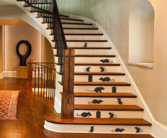
Отгадайте загадки. Объясните правописание имен прилагательных
Два коня у меня, два коня. По воде они возят меня. А вода тверда, словно каме(н,нн)ая.
В полотня(н,нн)ой стране по реке-простыне плывет пароход то назад, то вперед.
Висит за окошком кулек ледя(н,нн)ой. Он полон капели и пахнет весной.
Деревя(н,нн)ая дорога, вверх идет она отлого.Что ни шаг, то овраг.
Межи деревя(н,нн)ые, поля стекля(н,нн)ые.

Slide 11
Распределите слова:
Быстро предметы оно сосчитает,
Строгий порядок при счёте их знает.
На два вопроса ответит вам только,
Это вопросы КОТОРЫЙ? и СКОЛЬКО?
Цифры частенько его заменяют,
Люди его в устной речи склоняют,
Часто при этом они ошибаются,
Как его звать, кто скорей догадается?
Имя существительное
Двойка, двуликий, два, двойник, двойной, двойня, двойняшки, удвоить, двойственный, двунаправленный.
Три, тройка, втроем, треугольник, тринадцать, троица, трижды, трио, утроить, трехмесячный.
Пятак, пятерня, пятерка, пять, пятый, пятидневка.
Шесть, шестерка, шестиугольник, вшестером, шестеренка.
Имя прилагательное
Имя числительное
Глагол
Наречие
Имя чистительное

Slide 12
Прочитайте выразительно, обращая внимание на чтение имен числительных
Земля вращается вокруг Солнца в течение 365 суток 5 часов 48 минут 46 секунд. Египетские астрономы считали каждый год равным только 365 суткам. На 46 году нашего летоисчисления римляне стали считать год равным 365 суткам и ¼ суток. Для удобства же счета было решено 3 года подряд считать по 365 дней, а в каждом 4 (високосном) году – 366 дней. Реформу календаря произвел римский полководец Юлий Цезарь, поэтому и календарь стал называться юлианским. Но при таком исчислении времени все же набегала ошибка: в действительности год был короче на 11 минут 14 секунд. За 128 лет эта ошибка была равна 1 дню,а за 400 лет – составляла более 3 суток. В 1582 году была
произведена новая реформа календаря. Этот календарь
называется григорианским по имени римского папы Григория 13.

Slide 13
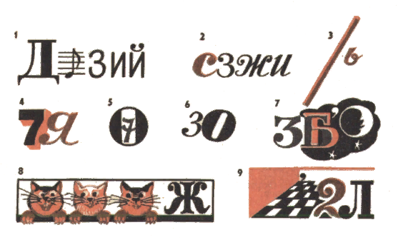
Разгадайте ребусы, содержащие имена числительные

Slide 14
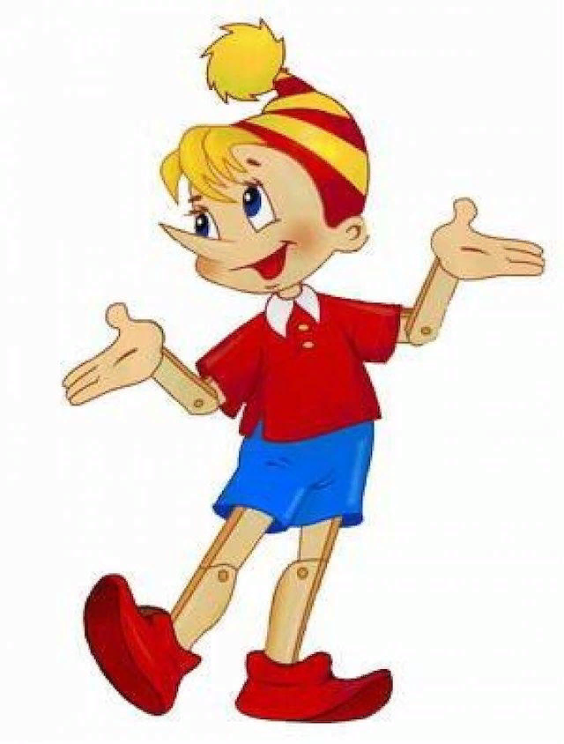
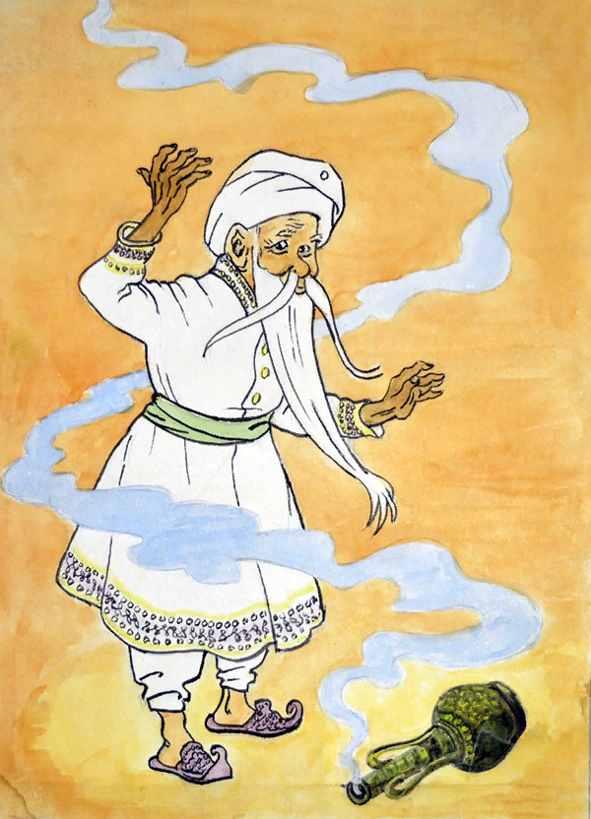
Угадай слова
— Я знаю два удивительных русских слова, — сказал Буратино. — В одном — семь одинаковых гласных, а в другом — сорок.
— О, мудрейший из юношей! — воскликнул Хоттабыч. — Ты не можешь быть мудрее меня, старого волшебника и мага. Я отыскал в русском языке четыре слова более удивительных: в каждом из них по сто одинаковых гласных, а в одном слове два «л».
Ответ: семь-я, сорок-а, сто-я, сто-н, сто-г, сто-п, по-два-л

Slide 15
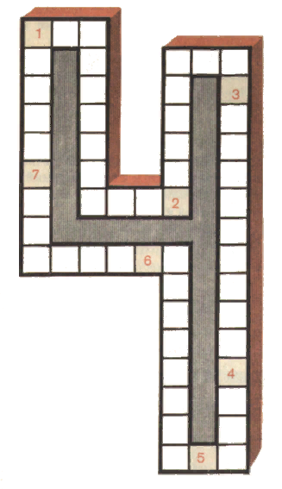
Чайнворд
1.Порядковое числительное с удвоенной согласной в творительном падеже единственного числа.
2.Количественное числительное с удвоенной согласной, склоняющееся как существительное 2 склонения, в родительном падеже множественного числа.
3.Сложное числительное, имеющее в середине мягкий знак.
Количественное числительное, которое может играть роль существительного женского рода 1 склонения, в родительном падеже множественного числа.
5.Сложное числительное, оканчивающееся на букву а, в родительном падеже.
6.Порядковое числительное, изменяющееся по рядам, в родительном падеже единственного числа.
7.Количественное числительное, изменяющееся по родам, в родительном падеже единственного числа.
Ответ: 1. Одиннадцатым. 2. Миллионов. 3. Восемьдесят. 4. Тысяч. 5. Четырехсот. 6. Третьего. 7. Одного.

Slide 16
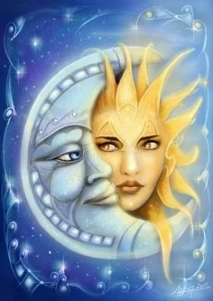
Огромна роль моя!
Я делу отдаюсь сполна:
Я заменяю имена!
Утром - так заведено-
Разомкнешь ресницы,
И к тебе идет ОНО
Розовой жар-птицей…
А стемнеет – Он придет:
Тоненький, смущенный,-
Он на цыпочках войдет
Долькою лимонной.
Срок прошел – плывет ОНА
В пелене тумана,
Круглолица и грустна,
Будто Несмеяна…
Кто же ОН, ОНО, ОНА?
Месяц, Солнце и Луна!
Е.Кач
Я заменить могу другие части речи,
Взвалив обязанности их себе на плечи.
Когда приходится слова другие замещать,
На их значение всегда мне надо указать.
П. Чесноков
Мы разгадывали загадки, а теперь посмотрите, как с помощью местоимений спрятать отгадку в загадке

Slide 17
Найдите ошибки и исправьте их
У их отличная квартира в новом доме.
Я поздравил друга с успешной защитой своей дипломной работы.
Я скучаю по Вам.
Мы ничего не знали о этой истории.
Ихний ребенок плохо воспитан.
Во сколько метров от школы находится стадион?
Мы решили зайти к ему в гости.
Своя будущая профессия мне очень нравится.
Вокруг них разгорелся спор.

Slide 18
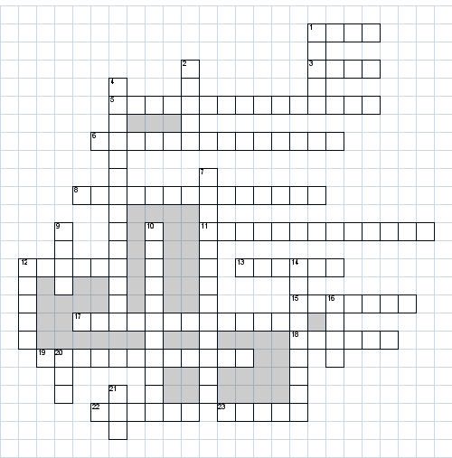
Р А
З
Г
А
Д
А
Й
Т
Е
КРОССВОРД

Slide 19
По горизонтали:
1. Указательное местоимение
3. Определительной местоимение
5. Местоимения указывающие на полноту охвата предмета
6. Местоимение указывающее на принадлежность
8. Как называют местоимения их,её,его,наш?
11. группа местоимений, которые указывают на отсутствие предмета или признака. Отвечают на вопросы Кто? Что? Какой? Чей? и образуются с помощью безударной приставки ни- и ударной приставки не- от относительных и вопросительных местоимений.
12. Суффикс, употребляемый с местоимениями.
13. Местоимения, которые мы используем чаще всего
15. Вопросительное местоимение
17. Какого падежа не имеют местоимения некого и ничего?
18. Личное местоимение 2.л. Ед.ч. Р.п
19. Как называют местоимения тот, этот,такой, таков, столько?
22. Притяж. Мн.ч. 1.л. Д.п
23. Личное местоимение ед.ч.,2 л.,Т.п
По вертикали:
1. Мужское имя
2. Местоимение, которое указывает на 1 лицо множественного числа.
4. Какие местоимения служат для выражения вопроса?
7. Каким местоимением является местоимение который?
9. Возвратное местоимение
10. Часть речи , которая указывает на предметы , признаки и количества , но не называет их
12. Отрицательное местоимение
14. неопределённое местоимение
16. Притяжательное местоимение ед. числа 2 л
20. Приставка, употребляемая с местоимениями
21. Притяжательное местоимение мн.ч. 3.л

Slide 20
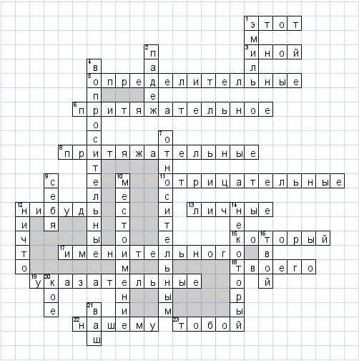
ПРОВЕРЬТЕ
СЕБЯ

Slide 22
Использованные источники:
Н.Ф.Баландина, К.В.Дегтярева, С.А.Лебеденко. Русский язык. Учебник для 6 класса.- К.:Мастер-класс.-335с.
https://reallanguage.club/zagadki-pro-chasti-rechi/
https://po-ymy.ru/zagadki-s-imenami-prilagatelnymi.html
https://chto-takoe-lyubov.net/stixi-pro-chast-rechi-chislitelnoe/
https://chislitelnye.ru/konkursy/krossvordy.html
https://urok.1sept.ru/статьи/637646/
http://spisok-literaturi.ru/cross/kategorii-gotovyh-crossvordov/russkiy-yazyik/mestoimeniya.html

